Slide 1
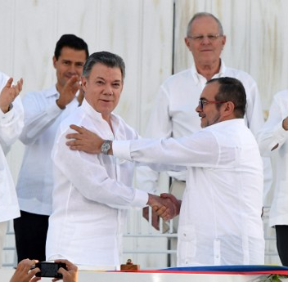
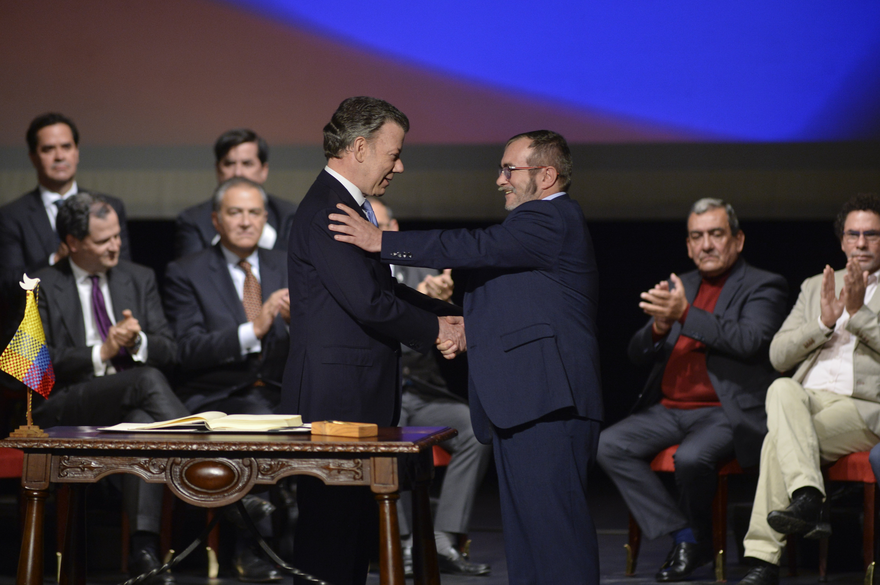
Análisis de acuerdos de paz 2016
DIEGO A. CASTAÑEDA
MÉTODOS COMPUTACIONALES PARA POLÍTICAS PÚBLICAS
26/11/2016

Slide 2
Motivación:
Proceso más importante en la historia de Colombia, que pone fin a más de 50 años de guerra.
Logro de acuerdos de paz entre el gobierno colombiano y la guerrilla de las FARC-EP
Firma de acuerdos en agosto de 2016
Plebiscito de refrendación de los acuerdos (octubre 2): Gana el “no”
Gobierno Nacional se reúne con representantes del “no” y renegocia acuerdos con base en sus solicitudes.
El Gobierno Nacional y las FARC llegan a un nuevo acuerdo el 12 de noviembre de 2016, que se supone incluye las preocupaciones del “no” sobre el acuerdo.
En esta ocasión la refrendación se realizará por el Congreso de la República.
¿Incluye el nuevo acuerdo cambios en los temas que impulsaron a los votantes del “no”?

Slide 3
OBJETIVO:
Realizar una comparación entre los acuerdos de paz del mes de agosto con los del mes de noviembre, enfocando el análisis en los principales temas que preocuparon a los representantes del “no” en el pasado plebiscito del 2 de octubre:
“NO HABRÁ CARCEL”
“PREMIADOS CON CURULES”
“JUSTICIA DISFRAZADA Y HUMILLACIÓN A VÍCTIMAS”
“TIERRAS Y MILICIAS”
“IDEOLOGÍA DE GÉNERO”

Slide 4
METODOLOGÍA:
Revisión bibliográfica para determinar temas de preocupación del “no”.
Selección de palabras en cada uno de los temas, para enfocar el análisis en el cambio de uso de las mismas, comparando entre los dos acuerdos.
Utilización de métodos de análisis de texto “NLTK” para analizar los dos textos de manera eficiente (599 páginas).
Limpieza de textos.
Nubes de palabras.
Frecuencias.
Concordancias.

Slide 5


RESULTADOS:
No parecen haber muchos cambios en la estructura general del documento
ACUERDO AGOSTO
ACUERDO NOVIEMBRE

Slide 6
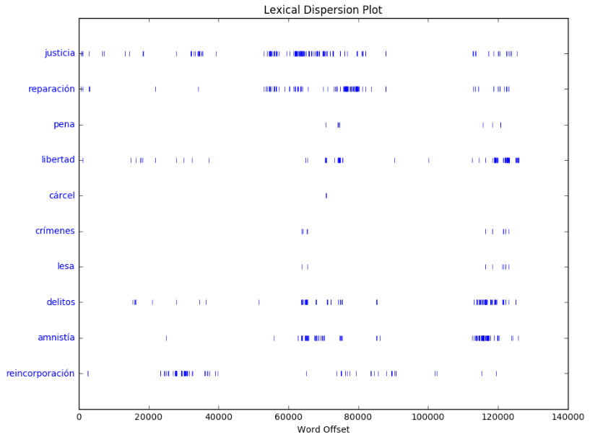
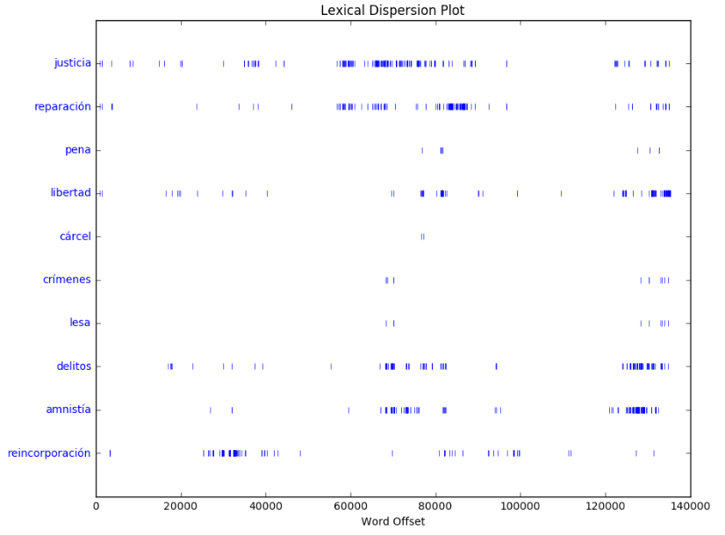
RESULTADOS: ANÁLISIS POR ARGUMENTOS DEL “NO”
“NO HABRÁ CARCEL”

Slide 7
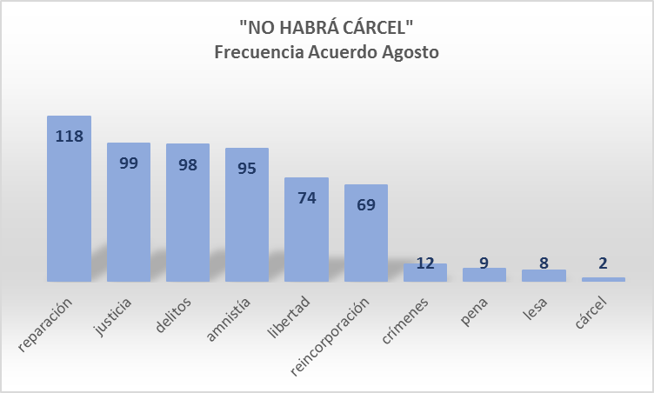
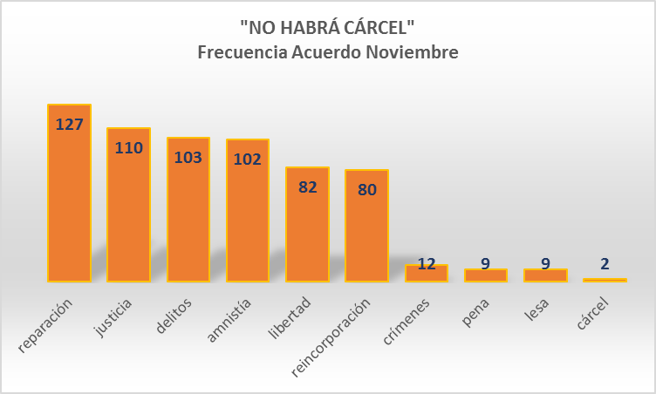
RESULTADOS: ANÁLISIS POR ARGUMENTOS DEL “NO”
“NO HABRÁ CARCEL”

Slide 8
RESULTADOS: ANÁLISIS POR ARGUMENTOS DEL “NO”
“NO HABRÁ CARCEL”
Análisis basado en nltk.concordance:
Se agrega compromiso de las FARC para ayudar a encontrar a personas desaparecidas.
Se incluye la necesidad de aprobar un proyecto de ley para judicializar a organizaciones delictivas.
Mencionan que los expertos internacionales participarán en el mecanismo especial de justicia como invitados.
Se proponen nuevos mecanismos para revisar sentencias.
Las ONG´s no podrán acusar, sino que sólo podrán dar información ante el mecanismo de justicia especial.
Las personas que confiesen delitos de guerra, tendrán beneficio de no privación de la libertad, pero deben estar en zonas veredales.

Slide 9
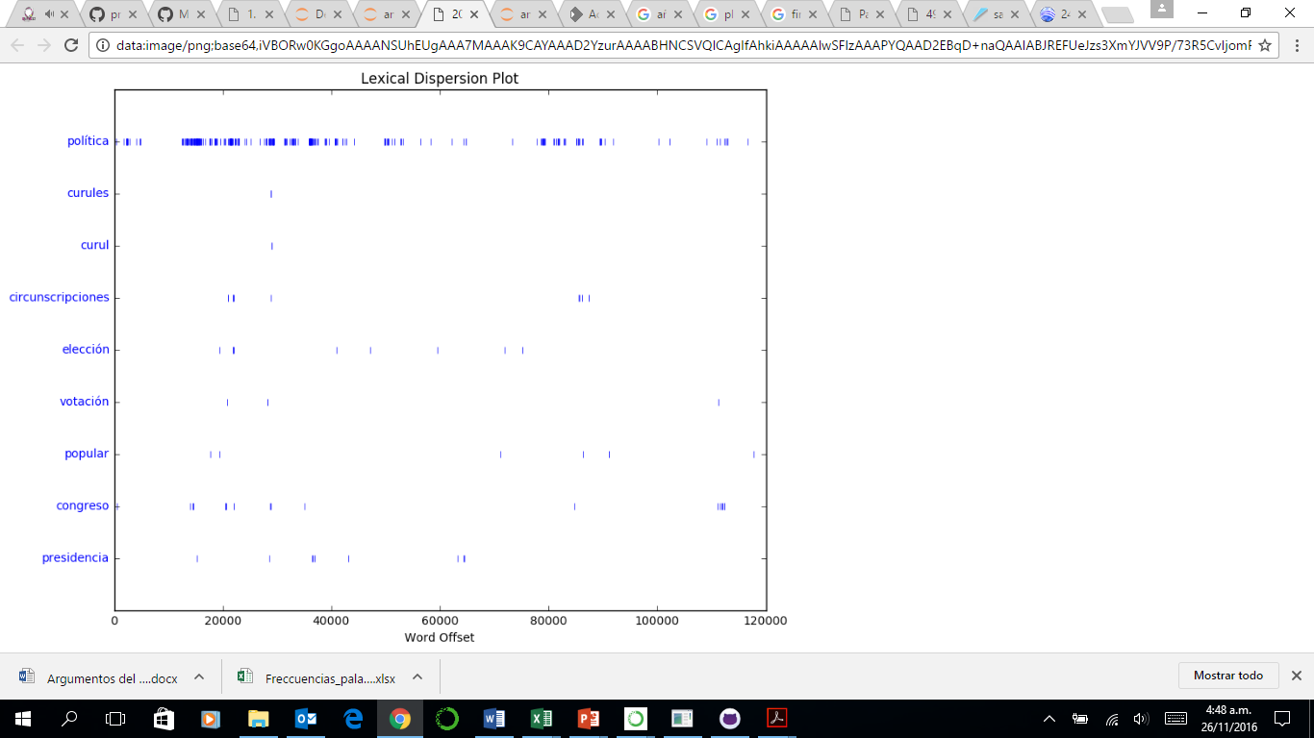
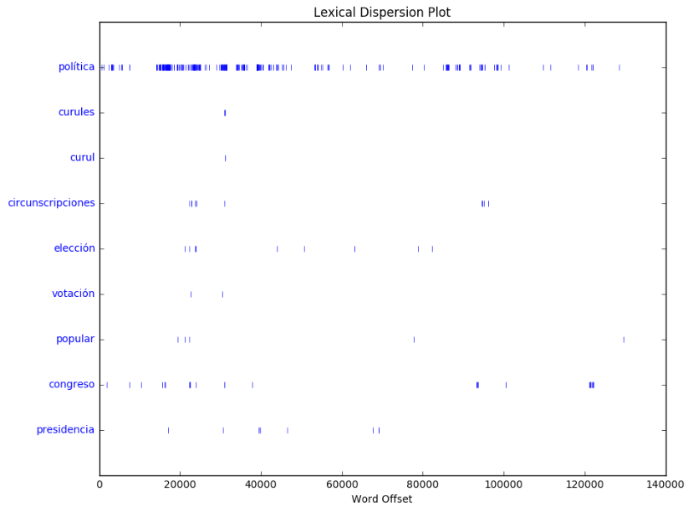
RESULTADOS: ANÁLISIS POR ARGUMENTOS DEL “NO”
“PREMIADOS CON CURULES”

Slide 10
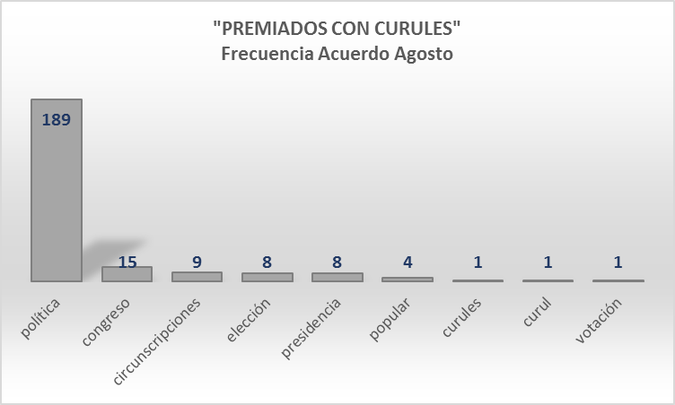
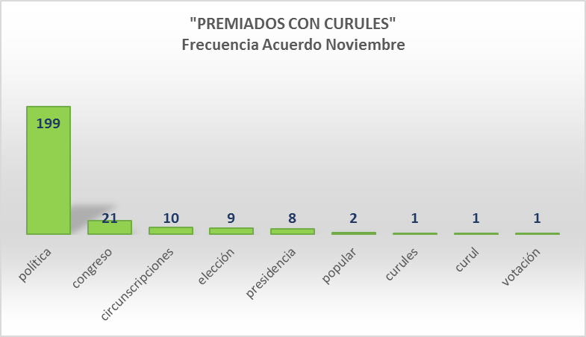
RESULTADOS: ANÁLISIS POR ARGUMENTOS DEL “NO”
“PREMIADOS CON CURULES”

Slide 11
RESULTADOS: ANÁLISIS POR ARGUMENTOS DEL “NO”
“PREMIADOS CON CURULES”
Análisis basado en nltk.concordance:
Siguen siendo las mismas 5 curules en Cámara y Senado, sin embargo los candidatos deberán ganar por votación.
El sistema especial de adquisición progresiva de derechos para partidos y movimientos políticos, según su desempeño electoral en los ámbitos municipal, departamental y nacional; conservará los requisitos en materia de votos en las elecciones de Senado y/o Cámara de Representantes por las circunscripciones ordinarias actualmente existentes para la adquisición de la totalidad de los derechos a financiación, acceso a medios y a inscribir candidatos a cargos y corporaciones de elección popular.

Slide 12
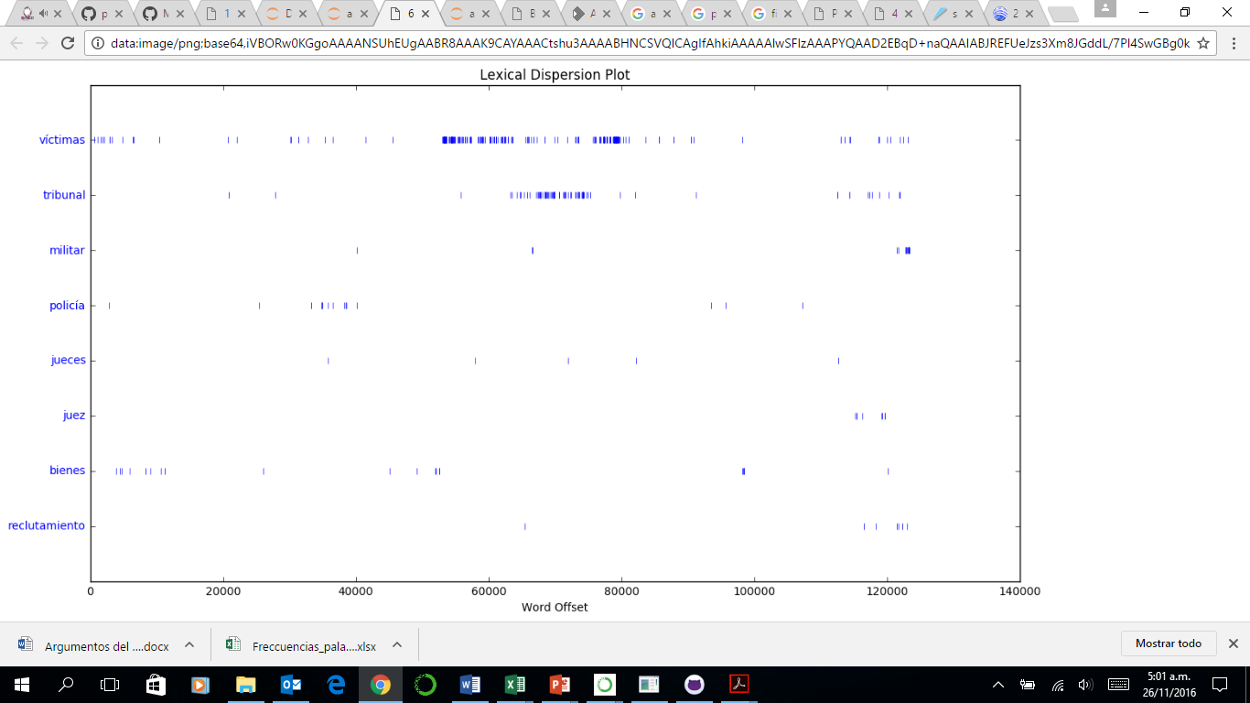
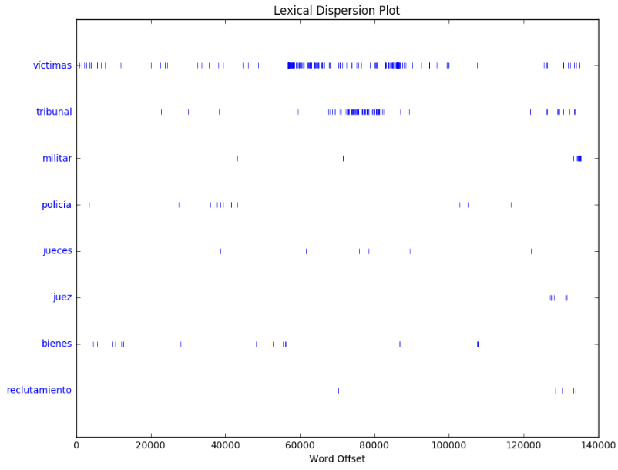
RESULTADOS: ANÁLISIS POR ARGUMENTOS DEL “NO”
“JUSTICIA DISFRAZADA Y HUMILLACIÓN A VÍCTIMAS”

Slide 13
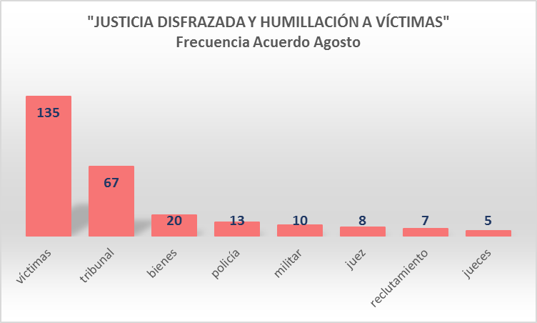
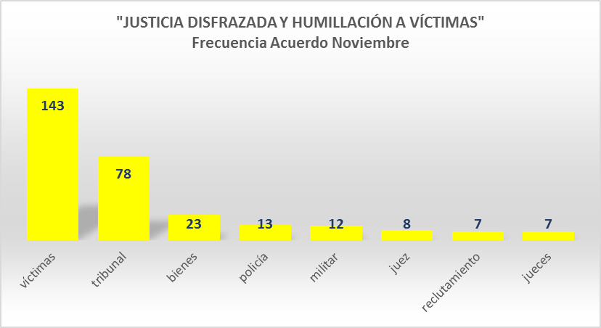
RESULTADOS: ANÁLISIS POR ARGUMENTOS DEL “NO”
“JUSTICIA DISFRAZADA Y HUMILLACIÓN A VÍCTIMAS”

Slide 14
RESULTADOS: ANÁLISIS POR ARGUMENTOS DEL “NO”
“JUSTICIA DISFRAZADA Y HUMILLACIÓN A VÍCTIMAS”
Análisis basado en nltk.concordance:
Las FARC deberán entregar todos sus bienes para reparar a las víctimas.
Las movilizaciones de las víctimas serán tratadas con respeto de los derechos humanos
Incluyeron función al director del centro de reclusión militar o policial en la supervisión de procedimientos para privación de la libertad.
Los magistrados de Sala y los que integren el Tribunal para la Paz estarán sometidos al mismo régimen disciplinario que el previsto por las leyes colombianas para jueces y magistrados

Slide 15
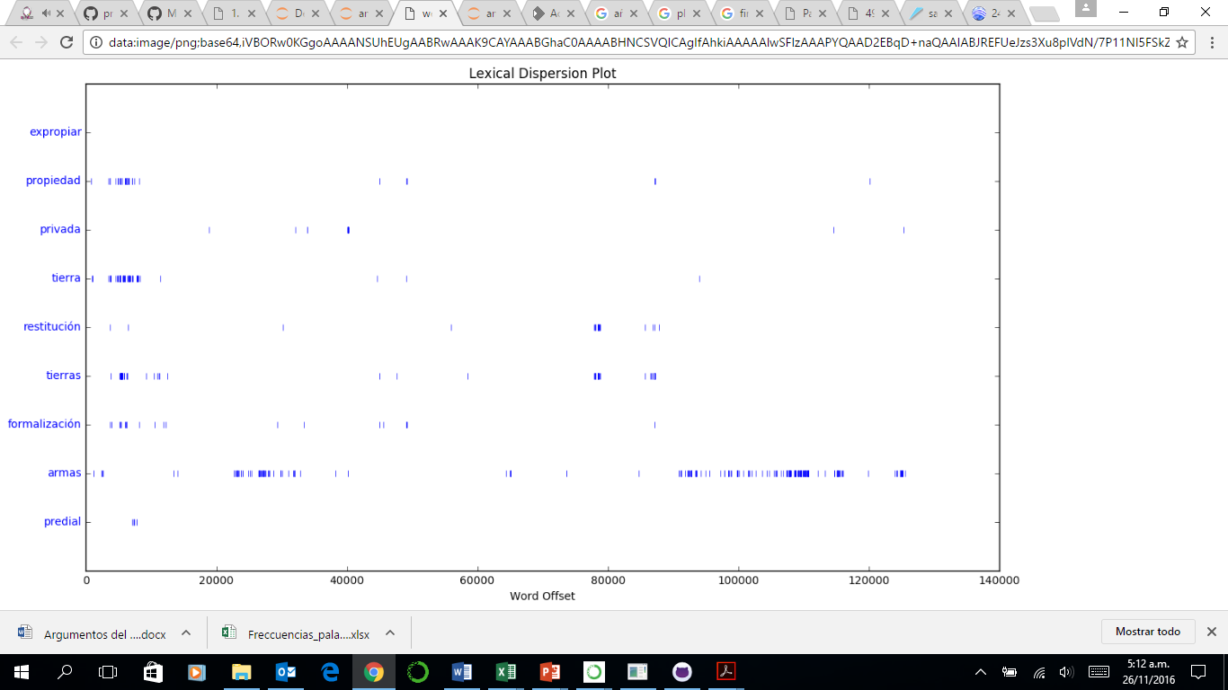
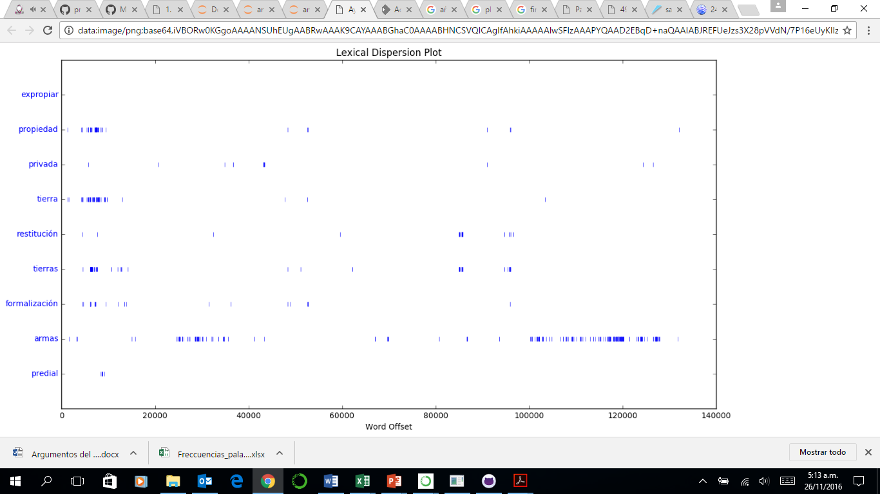
RESULTADOS: ANÁLISIS POR ARGUMENTOS DEL “NO”
“TIERRAS Y MILICIAS”

Slide 16
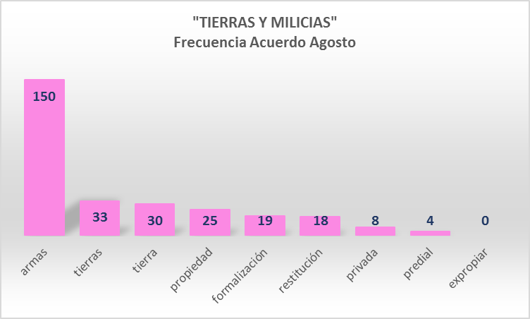
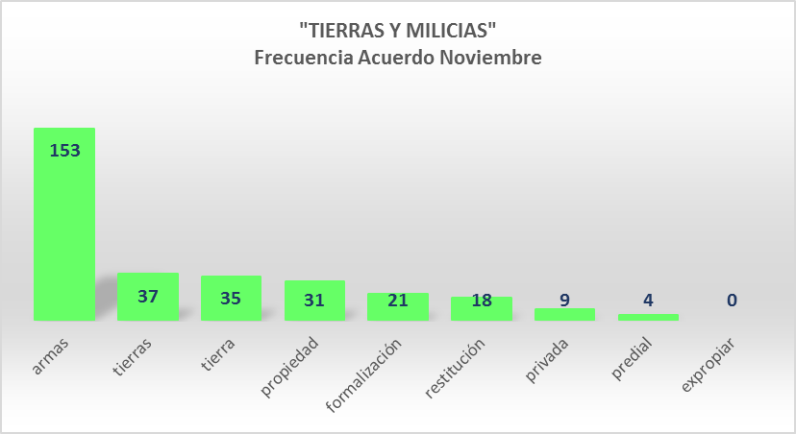
RESULTADOS: ANÁLISIS POR ARGUMENTOS DEL “NO”
“TIERRAS Y MILICIAS”

Slide 17
RESULTADOS: ANÁLISIS POR ARGUMENTOS DEL “NO”
“TIERRAS Y MILICIAS”
Análisis basado en nltk.concordance:
Un grupo de expertos hará recomendaciones de ajustes normativos sobre los problemas relacionados con la propiedad y posesión.
Se aclara que lo pactado en nada afecta el derecho a la propiedad privada.
Se extendió el plazo de la reforma rural integral de 10 años a 15.

Slide 18
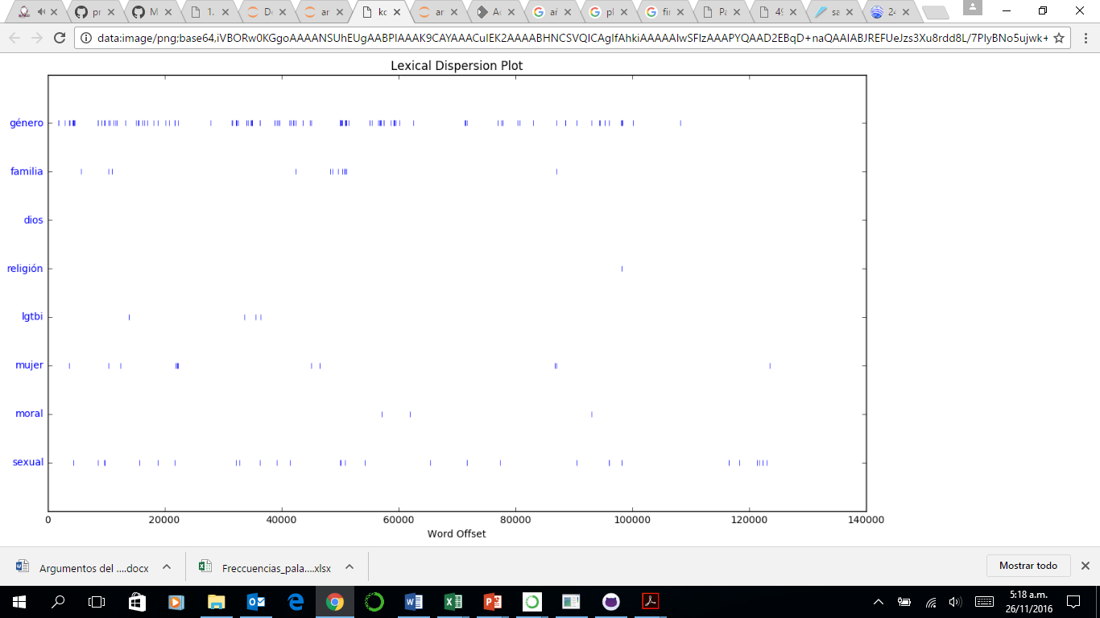
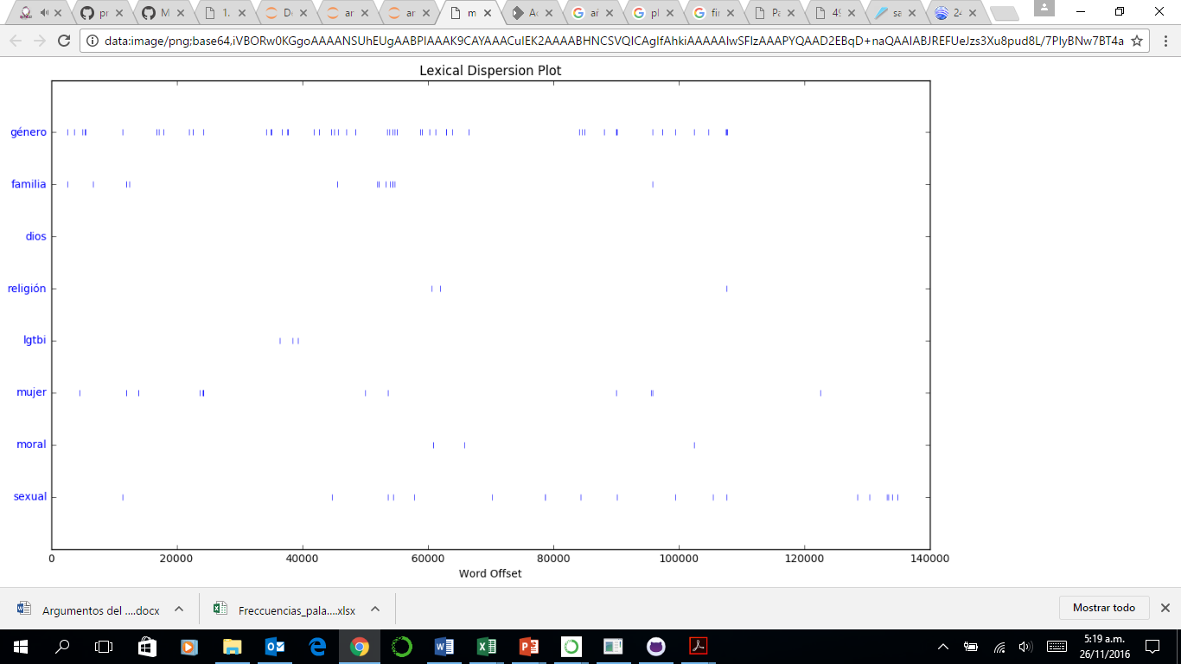
RESULTADOS: ANÁLISIS POR ARGUMENTOS DEL “NO”
“ IDEOLOGÍA DE GÉNERO”

Slide 19
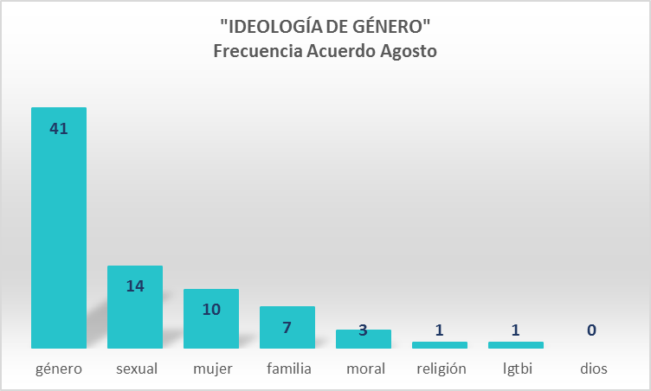
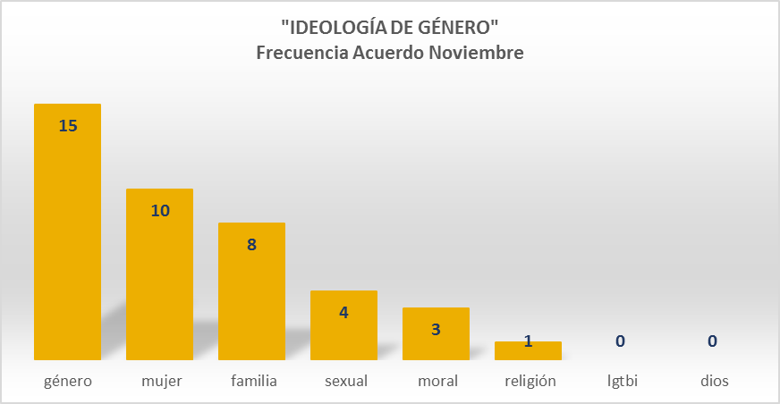
RESULTADOS: ANÁLISIS POR ARGUMENTOS DEL “NO”
“ IDEOLOGÍA DE GÉNERO”

Slide 20
RESULTADOS: ANÁLISIS POR ARGUMENTOS DEL “NO”
“ IDEOLOGÍA DE GÉNERO”
Análisis basado en nltk.concordance:
Se sustrajeron muchas referencias al enfoque de género y al enfoque diferencial de género.
Se eliminaron todas las referencias de temas como orientación e identidad sexual, para dejar solo aquellos que hablan de violencia sexual o salud sexual.
En la introducción se agregó una referencia a la familia como núcleo fundamental de la sociedad.
Se excluyó la única referencia a la población LBTI que había en el Acuerdo.

